Slide 1



Πληροφορική Υγείας
Ελληνική Δημοκρατία
Τεχνολογικό Εκπαιδευτικό Ίδρυμα Ηπείρου
Ενότητα 2 : Εισαγωγή στην επιστήμη των υπολογιστών (Μέρος Β)
Ευγενία Τόκη

Slide 2

Ανοιχτά Ακαδημαϊκά Μαθήματα στο ΤΕΙ Ηπείρου
Τμήμα Λογοθεραπείας
Πληροφορική Υγείας
Ενότητα 2 : Εισαγωγή στην επιστήμη των υπολογιστών (Μέρος Β)
Τόκη Ευγενία
Επίκουρος Καθηγήτρια
Άρτα, 2015

Slide 3
Άδειες Χρήσης
Το παρόν εκπαιδευτικό υλικό υπόκειται σε άδειες χρήσης Creative Commons.
Για εκπαιδευτικό υλικό, όπως εικόνες, που υπόκειται σε άλλου τύπου άδειας χρήσης, η άδεια χρήσης αναφέρεται ρητώς.

Slide 4
Χρηματοδότηση
Το έργο υλοποιείται στο πλαίσιο του Επιχειρησιακού Προγράμματος «Εκπαίδευση και Δια Βίου Μάθηση» και συγχρηματοδοτείται από την Ευρωπαϊκή Ένωση (Ευρωπαϊκό Κοινωνικό Ταμείο) και από εθνικούς πόρους.
Το έργο «Ανοικτά Ακαδημαϊκά Μαθήματα στο TEI Ηπείρου» έχει χρηματοδοτήσει μόνο τη αναδιαμόρφωση του εκπαιδευτικού υλικού.
Το παρόν εκπαιδευτικό υλικό έχει αναπτυχθεί στα πλαίσια του εκπαιδευτικού έργου του διδάσκοντα.

Slide 5
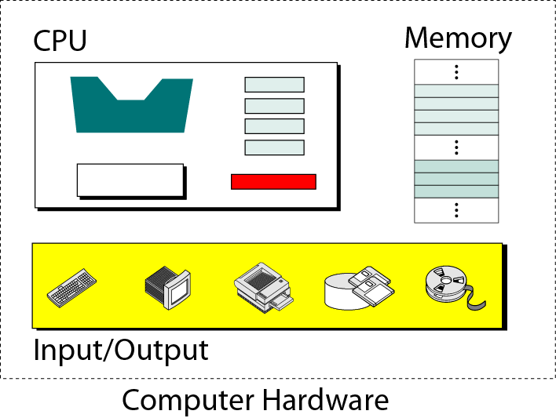
Υποσυστήματα αυτόνομου υπολογιστή
Κεντρική Μονάδα Επεξεργασίας (CPU)
Κύρια μνήμη
Υποσύστημα εισόδου/εξόδου

Slide 6
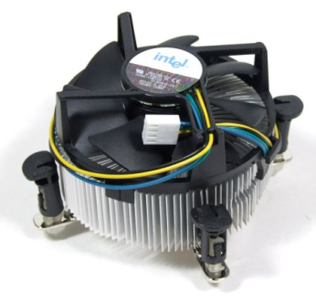
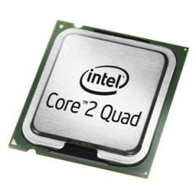
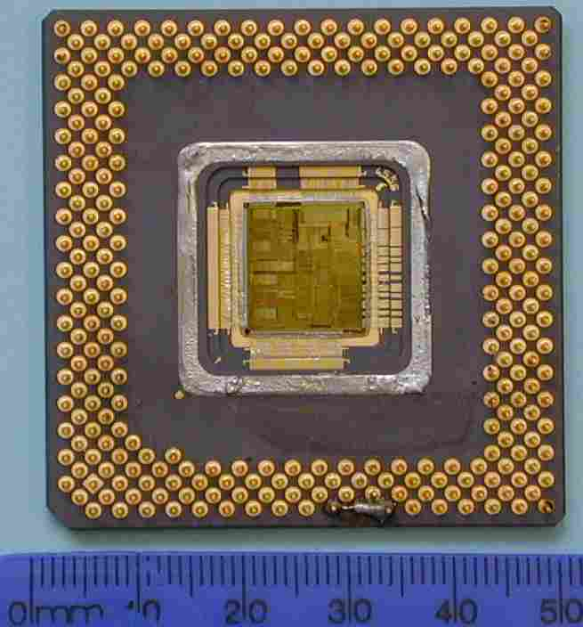
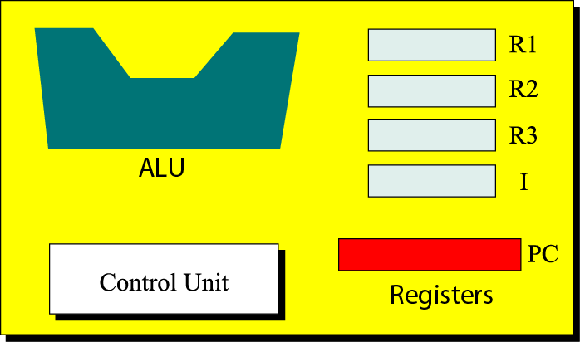
Κεντρική Μονάδα Επεξεργασίας (ΚΜΕ)
Η ΚΜΕ εκτελεί λειτουργίες πάνω στα δεδομένα
Μέρη Κεντρικής Μονάδας Επεξεργασίας
  Αριθμητική και Λογική Μονάδα (arithmetic and logic unit)
  Μονάδα Ελέγχου (control unit)
  Καταχωρητές (registers)

Slide 7
Αριθμητική και λογική μονάδα
(Arithmetic and Logic Unit)
Μονομελείς πράξεις
  Αύξηση κατά ένα
  Μείωση κατά ένα
Διμελείς πράξεις
  Πρόσθεση
  Αφαίρεση
  Πολλαπλασιασμός
  Διαίρεση
Μονομελής πράξη
  Άρνηση (NOT)
Διμελής πράξεις
  Σύζευξη (AND)
  Διάζευξη (OR)
  Αποκλειστική διάζευξη (XOR)
Η μονάδα ελέγχου είναι υπεύθυνη για την επιλογή της κατάλληλης πράξης

Slide 8
Καταχωρητές (Registers)
Οι καταχωρητές είναι γρήγορες αυτόνομες θέσεις αποθήκευσης για προσωρινή αποθήκευση δεδομένων
Υπάρχουν 3 είδη καταχωρητών στην ΚΜΕ:
  Καταχωρητές δεδομένων: Αποθηκεύουν τιμές που πρόκειται να χρησιμοποιηθούν για ενδιάμεσα αποτελέσματα σύνθετων εργασιών
  Καταχωρητής εντολών (Instruction Register): Αποθηκεύει την τρέχουσα εντολή προς εκτέλεση
  Καταχωρητής μετρητής προγράμματος (Program Counter): Περιέχει την διεύθυνση μνήμης στην οποία βρίσκεται η εντολή που εκτελείται
Όταν ολοκληρώνεται η εκτέλεση μιας εντολής η συνηθισμένη ενέργεια είναι η αύξηση του μετρητή προγράμματος κατά ένα έτσι ώστε να δείχνει στην διεύθυνση της μνήμης που περιέχει την επόμενη εντολή προς εκτέλεση

Slide 9
Μονάδα ελέγχου (Control Unit)
Η Μονάδα Ελέγχου συντονίζει τη λειτουργία της ΑΛΜ και των καταχωρητών
Προκειμένου να στείλει εντολές προς την ΑΛΜ η Μονάδα Ελέγχου χρησιμοποιεί διαύλους

Slide 10
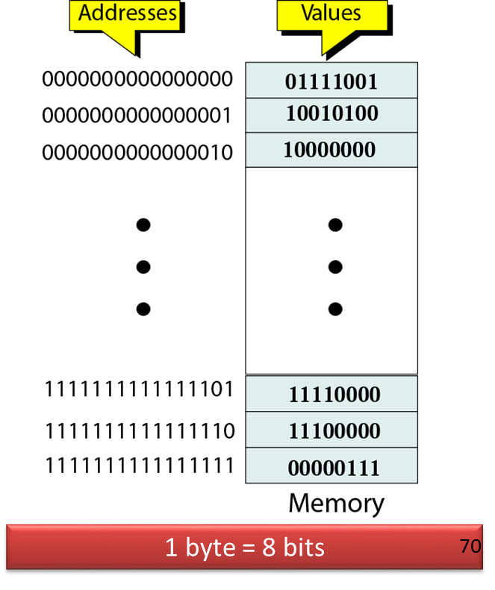
Κύρια Μνήμη (Main Memory)
Η κύρια μνήμη είναι μια συλλογή από θέσεις αποθήκευσης κάθε μια από τις οποίες διαθέτει ένα μοναδικό αναγνωριστικό που ονομάζεται διεύθυνση
Λέξη (word): Είναι μια ομάδα των 8, 16, 32 ή 64 bits και αναφέρεται στην ποσότητα των δεδομένων που μεταφέρονται από και προς την μνήμη ως ομάδα

Slide 11
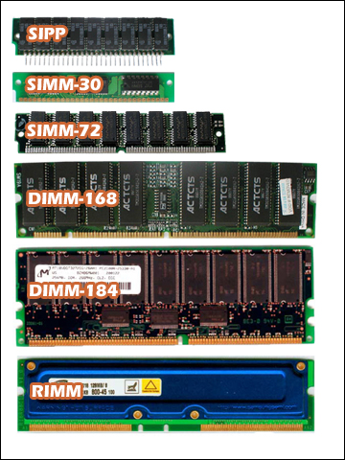
Τύποι μνήμης RAM (Random Access Memory)
Μνήμη τυχαίας προσπέλασης
  Αποτελεί το μεγαλύτερο μέρος της κύριας μνήμης
  Μπορεί να αναγνωστεί και να εγγραφεί από τον χρήστη
  Είναι πτητική. Όταν διακοπεί η τροφοδοσία ρεύματος τα περιεχόμενα χάνονται
  Κατηγορίες μνήμης RAM
    Στατική SRAM (ακριβή, γρήγορη, <=10ns)
    Δυναμική DRAM (φθηνή, αργή, >=60ns)
Μια πύλη flip-flop διατηρεί την κατάσταση της μέχρι να λάβει ένα παλμό εισόδου. Όταν συμβεί αυτό αλλάζει κατάσταση και παραμένει σε αυτή μέχρι να λάβει ένα νέο παλμό εισόδου.
Συνεπώς εναλλάσσεται μεταξύ δυο καταστάσεων (0 και 1) κάθε φορά που δέχεται έναν παλμό.
SRAM = Static Ram. Χρησιμοποιεί πύλες Flip-Flop. Τα δεδομένα διατηρούνται αποθηκευμένα όσο υπάρχει τροφοδοσία ρεύματος χωρίς να χρειάζονται ανανέωση.
DRAM = Dynamic Ram. Χρησιμοποιεί πυκνωτές. Χρειάζεται περιοδική ανανέωση διότι χάνουν με την πάροδο του χρόνου το φορτίο τους
SDRAM =Synchronous Dynamic Ram. Γρήγορη μορφή δυναμικής μνήμης που χρησιμοποιείται σήμερα στους Η/Υ. (περίπου 20% ταχύτερη σε σχέση με την προηγούμενη τεχνολογία δυναμικής μνήμης EDO)

Slide 12
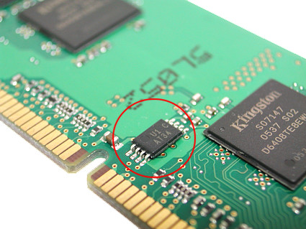
Μνήμη μόνο για ανάγνωση ROM
(Read Only Memory)
  Τα περιεχόμενά της μνήμης ROM καθορίζονται από τον κατασκευαστή
  Κατηγορίες μνήμης ROM
    PROM (προγραμματιζόμενη μνήμη μόνο για ανάγνωση)
    EPROM (διαγράψιμη προγραμματιζόμενη μνήμη μόνο για ανάγνωση)
    EEPROM (ηλεκτρονικά διαγράψιμη προγραμματιζόμενη μνήμη μόνο για ανάγνωση)

Slide 13
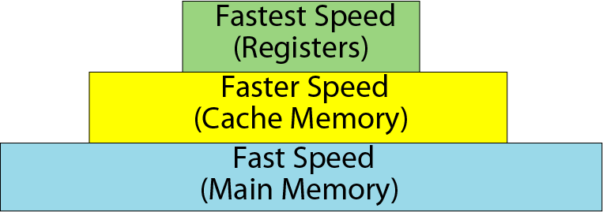
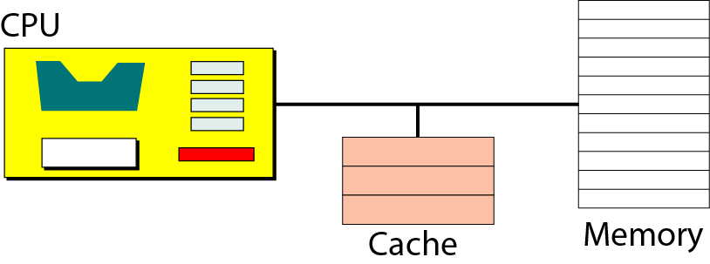
Ιεραρχία μνήμης – κρυφή μνήμη
Η κρυφή μνήμη είναι γρηγορότερη από την κύρια μνήμη αλλά πιο αργή από την ΚΜΕ και τους καταχωρητές της
Έχει μικρό μέγεθος και βρίσκεται ανάμεσα στην ΚΜΕ και την κύρια μνήμη
Διαδικασία προσπέλασης λέξης στην κύρια μνήμη
  Ελέγχει αν υπάρχει στην κρυφή μνήμη
  Αν υπάρχει την χρησιμοποιεί από εκεί αλλιώς αντιγράφει τη λέξη και τις γειτονικές της από την κύρια μνήμη στην κρυφή μνήμη
  Προσπελάζει την κρυφή μνήμη

Slide 14
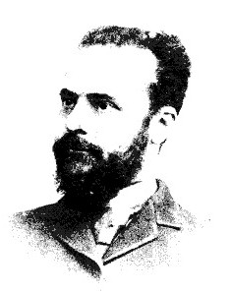
Κανόνας 80-20 (Pareto principle)
Οι περισσότεροι υπολογιστές αφιερώνουν το 80% του χρόνου για να προσπελάσουν μόνο το 20% των δεδομένων. Η κρυφή μνήμη μπορεί να φιλοξενήσει αυτό το 20% ώστε να κάνει την προσπέλαση ταχύτερη για το 80% των προσπελάσεων
Παραδείγματα της αρχής του Παρέτο
  Στο 20% των γαιοκτημόνων ανήκει το 80% της γης
  20% των ενεργειών μας είναι υπεύθυνες για το 80% των αποτελεσμάτων
  20% των πελατών δημιουργούν το 80% των πωλήσεων
  20% των προϊόντων δημιουργούν το 80% των κερδών
  20% των υπαλλήλων διεκπεραιώνουν το 80% του φόρτου εργασίας
Vilfredo Pareto 1848-1923

Slide 15
Κρυφή μνήμη Cache
Είναι ένα τμήμα της μνήμης το οποίο είναι κατασκευασμένο από υψηλής ταχύτητας στατική μνήμη
Δεδομένα τα οποία πρόκειται να εγγραφούν στην κύρια μνήμη πρώτα γράφονται στην κρυφή μνήμη. Με αυτό τον τρόπο μελλοντικές αναγνώσεις γίνονται από την κρυφή μνήμη με μεγαλύτερη ταχύτητα
Αν συμβεί ανάγνωση και η πληροφορία δεν υπάρχει στην κρυφή μνήμη τότε μεταφέρεται από την κύρια μνήμη στην κρυφή μνήμη πριν αναγνωστεί
Το μέγεθος της κρυφής μνήμης είναι πολύ μικρότερο από την κύρια μνήμη (π.χ. 128ΚΒ έναντι 512ΜΒ)
Η επιτυχημένη λειτουργία της κρυφής μνήμης βασίζεται στην αρχή της τοπικότητας των αναφορών (χρονική & τοπική) η οποία αναφέρει ότι αν ένα μπλοκ μνήμης γραφεί ή αναγνωστεί τότε με μεγάλη πιθανότητα το ίδιο μπλοκ μνήμης ή γειτονικά του θα χρησιμοποιηθούν στο εγγύς μέλλον
Hit Rate: Αριθμός επιτυχημένων προσπελάσεων δεδομένων απευθείας από την cache έναντι αποτυχημένων (π.χ. 98%)
Level 1 Cache ➔ εντός του επεξεργαστή (π.χ. 16Kb)
Level 2 Cache ➔ μεταξύ του επεξεργαστή και της RAM (π.χ. 128Kb)

Slide 16
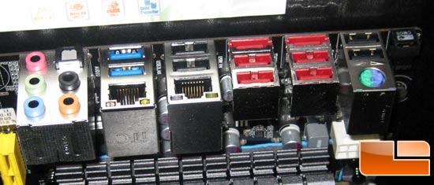
Υποσύστημα εισόδου/εξόδου
Το υποσύστημα εισόδου εξόδου επιτρέπει σε ένα υπολογιστή να διατηρεί προγράμματα και δεδομένα ακόμα και όταν είναι κλειστός
Μη αποθηκευτικές συσκευές εισόδου/εξόδου
  Πληκτρολόγιο
  Οθόνη
  Εκτυπωτής
  Σαρωτής
Αποθηκευτικές συσκευές εισόδου/εξόδου
  Μαγνητικές αποθηκευτικές συσκευές
  Οπτικές αποθηκευτικές συσκευές

Slide 17
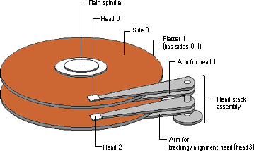
Μαγνητικοί δίσκοι
Αποτελούνται από ένα λεπτό επίπεδο οξειδίων του σιδήρου που βρίσκονται τοποθετημένα σε ένα (σκληρό) μεταλλικό ή (μαλακό) πλαστικό υπόστρωμα
Σύγχρονοι «τύπου» Winchester σκληροί δίσκοι
  Η κεφαλή αιωρείται αεροδυναμικά μέσα στον ερμητικά κλεισμένο δίσκο σε ελάχιστη απόσταση από την επιφάνεια
Εγγραφή
  Μια μαγνητική κεφαλή εγγραφής δημιουργεί ένα ηλεκτρομαγνητικό πεδίο το οποίο διευθετεί τα οξείδια του σιδήρου προς μια συγκεκριμένη κατεύθυνση. Όταν το μαγνητικό πεδίο πάψει να υφίσταται τα οξείδια διατηρούν τον προσανατολισμό τους. Έτσι η πληροφορία δεν χάνεται
Ανάγνωση
  Μια κεφαλή ανάγνωσης κινούμενη «αντιλαμβάνεται» εξ επαγωγής τον προσανατολισμό των οξειδίων του σιδήρου πάνω στην επιφάνεια

Slide 18
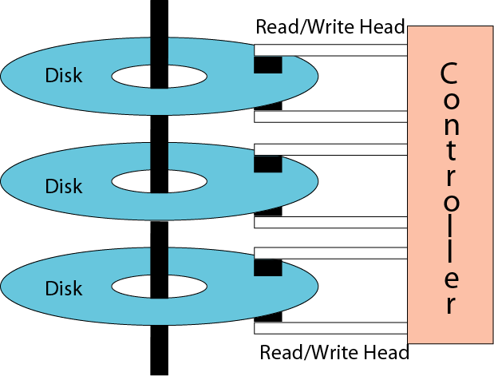
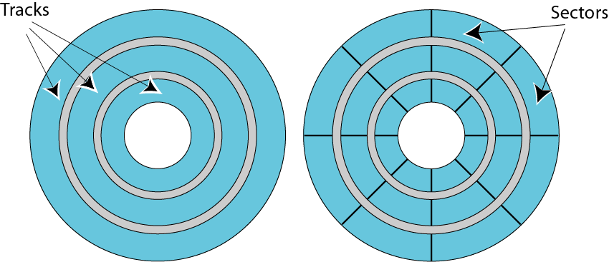
Μαγνητικοί δίσκοι – χρόνος προσπέλασης
Disk Access Time = Seek Time + Latency Time + Transfer Time
Seek Time = Χρόνος που απαιτείται για την μεταφορά της κεφαλής στην σωστή τροχιά
Latency Time = Καθυστέρηση για να έρθει το απαιτούμενο μπλοκ κάτω από την κεφαλή
Transfer Time = Χρόνος για την ανάγνωση του μπλοκ
Η απόδοση ενός δίσκου εξαρτάται σε μεγάλο βαθμό από την ταχύτητα περιστροφής του (π.χ. 7200 στροφές το λεπτό)
track = τροχιά
sector = τομέας

Slide 19
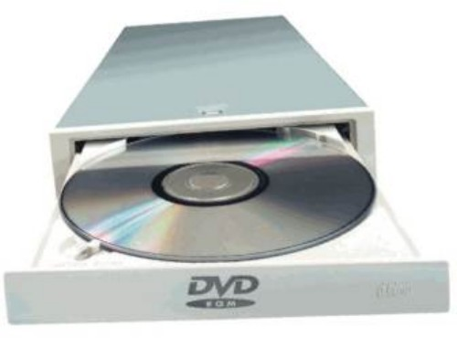
Οπτικοί δίσκοι
Αποτελούνται από μια επιφάνεια με δυνατότητα αντανάκλασης η οποία βρίσκεται πάνω σε ένα άλλο υλικό
Εγγραφή
  Με την χρήση Laser δημιουργούνται μαύρα σημεία (βαθουλώματα) στην επιφάνεια
  Τα δεδομένα κωδικοποιούνται ως σειρές από βαθουλώματα και επίπεδες περιοχές
Ανάγνωση
  Η κεφαλή φωτίζει με Laser χαμηλής ισχύος και διαβάζει την ανάκλαση
CD
  Χωρητικότητα (650MB – 700MB)
  Τα βαθουλώματα στην ανακλαστική επιφάνεια είναι 0,8μ (1μ=10⁻⁶μέτρα)
  Χρησιμοποιεί υπέρυθρο laser
DVD
  Χωρητικότητα (4,7GB – 8,5MB)
  Τα βαθουλώματα στην ανακλαστική επιφάνεια είναι 0,4μ
  Οι τροχιές είναι πιο κοντά μεταξύ τους σε σχέση με τα CDs
  Χρησιμοποιεί κόκκινο laser

Slide 20
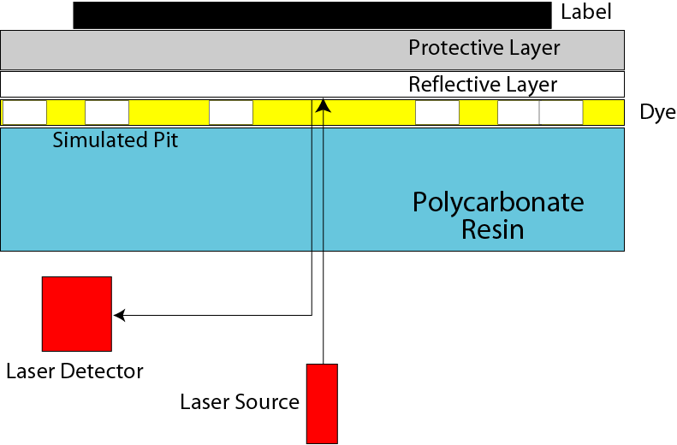
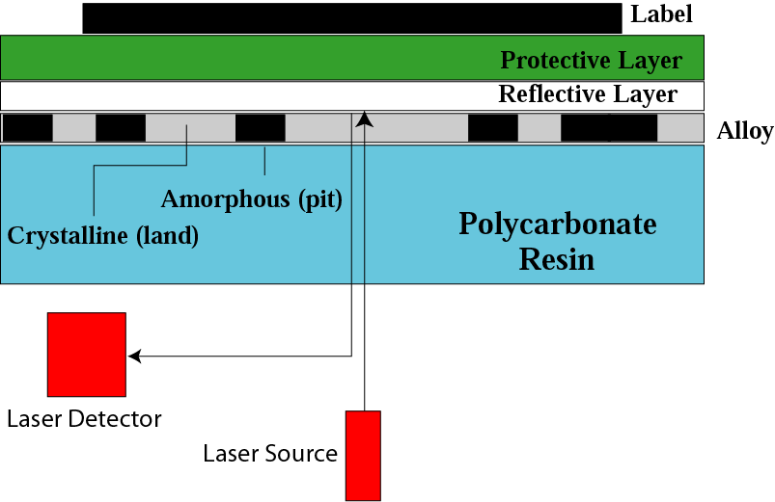
CD-R και CD-RW
CD-R
  Μεταξύ του προστατευτικού στρώματος και της ανακλαστικής επιφάνειας υπάρχει ένα στρώμα με οργανική βαφή η οποία μπορεί να καεί με την χρήση του laser εγγραφής
CD-RW
  Κάτω από το προστατευτικό στρώμα υπάρχει ένα μεταλλικό κράμα το οποίο μπορεί να βρίσκεται σε δύο φάσεις κρυσταλλική και άμορφη.
  Αρχικά βρίσκεται στην 1^{η} φάση. Το Laser εγγραφής το λιώνει και το μετατρέπει στην 2^{η} φάση

Slide 21
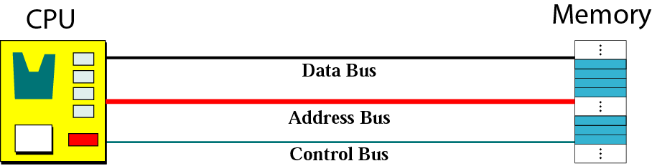
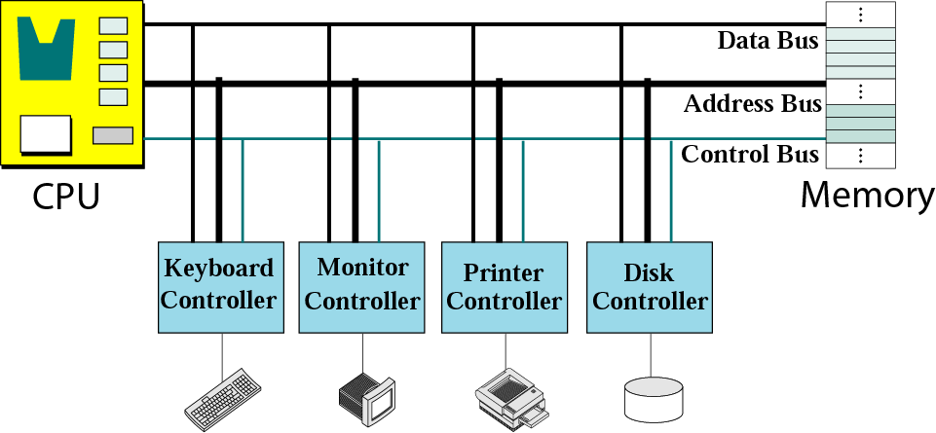
Σύνδεση υποσυστημάτων
Σύνδεση ΚΜΕ-Μνήμης
  Δίαυλος δεδομένων
  Δίαυλος διευθύνσεων
  Δίαυλος ελέγχου
Σύνδεση συσκευών Ε/Ε (μέσω ελεγκτών)

Slide 22
Δίαυλοι ανάμεσα στην ΚΜΕ και στην μνήμη
Δίαυλος Δεδομένων (Data Bus).
  Ο αριθμός των καλωδίων εξαρτάται από το μέγεθος της λέξης. Αν ένας Η/Υ έχει μέγεθος λέξης 4bytes αυτό σημαίνει ότι ο δίαυλος δεδομένων απαιτείται να έχει 32 καλώδια έτσι ώστε τα 32 bits της λέξης να μπορούν να μεταφερθούν ταυτόχρονα
Δίαυλος Διευθύνσεων (Address Bus).
  Επιτρέπει την προσπέλαση μιας συγκεκριμένης λέξης στη μνήμη. Ο αριθμός των καλωδίων εξαρτάται από το χώρο διευθύνσεων της μνήμης. Για μνήμη με 2^{ν} θέσεις θα πρέπει ο δίαυλος να διαθέτει ν καλώδια
Δίαυλος Ελέγχου (Control Bus).
  H KME στέλνει στην μνήμη μέσω του διαύλου ελέγχου κωδικούς που προσδιορίζουν την ενέργεια που επιθυμεί να κάνει στη μνήμη (ανάγνωση, εγγραφή, …). Αν ένας Η/Υ διαθέτει 2^{μ} εντολές ελέγχου τότε ο δίαυλος ελέγχου πρέπει να έχει μ καλώδια

Slide 23
Ελεγκτές – Controllers
Οι συσκευές Ε/Ε δεν μπορούν να συνδεθούν απευθείας στους διαύλους που ενώνουν ΚΜΕ και μνήμη
Οι συσκευές Ε/Ε είναι ηλεκτρομηχανικές ενώ οι ΚΜΕ και η μνήμη είναι ηλεκτρονικές με συνέπεια οι συσκευές Ε/Ε να έχουν σημαντικά χαμηλότερη ταχύτητα
Οι ελεγκτές εξομαλύνουν τις διαφορές μεταξύ των συσκευών Ε/Ε και της ΚΜΕ και της μνήμης
Κατηγορίες ελεγκτών
  Σειριακοί: Υπάρχει μόνο μια σύνδεση καλωδίου ανάμεσα στην συσκευή και στον ελεγκτή, άρα μεταφέρεται 1 bit ανά χρονική στιγμή
  Παράλληλοι: Έχουν πολλές καλωδιακές συνδέσεις με την συσκευή, μπορούν να μεταφέρουν πολλά bit ταυτόχρονα

Slide 24
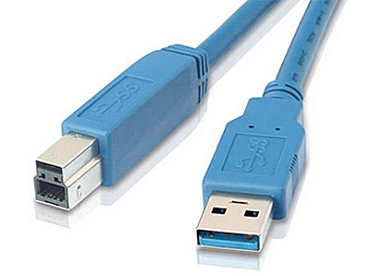
Είδη ελεγκτών
SCSI (Small Computer System Interface). Παράλληλη διασύνδεση με 8, 16 ή 32 καλώδια. Δημιουργείται μια αλυσίδα συσκευών η οποία πρέπει να τερματίζεται και στα δύο άκρα της. Κάθε συσκευή έχει τη δική της μοναδική διεύθυνση (ID)
FireWire (ΙΕΕΕ 1394). Σειριακή διασύνδεση. Μπορεί να συνδέσει μέχρι 63 συσκευές. Δεν απαιτεί τερματισμό της αλυσίδας των συσκευών. Μπορεί να λειτουργήσει στα 400 Μbps
USB (Universal Serial Bus). Σειριακή διασύνδεση. Το USB 1.1 μετέφερε με ταχύτητες 1.5Μbps Διέθετε δίαυλο 4 καλωδίων δύο από τα οποία μεταφέρουν ηλεκτρική ισχύ
To USB 2.0 εμφανίστηκε τον Απρίλιο του 2000 και είναι 40 φορές ταχύτερο από το USB 1.1 φθάνοντας σε ταχύτητες 480Mbps
USB 3.0 με ταχύτητα 4,8Gbps

Slide 25
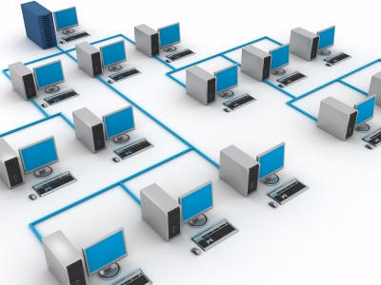
Δίκτυα Υπολογιστών
Δίκτυο υπολογιστών είναι ένας συνδυασμός συστημάτων που συνδέονται μέσω κάποιου μέσου μετάδοσης προκειμένου να διαμοιράσουν δεδομένα, υλικό και λογισμικό
Η εξέλιξη των δικτύων είναι ταχύτατη τα τελευταία χρόνια

Slide 26
Κριτήρια δικτύων
Απόδοση
  Χρόνος διέλευσης
  Χρόνος απόκρισης
Αξιοπιστία
  Συχνότητα αστοχιών
  Ανθεκτικότητα σε καταστροφές
Ασφάλεια
  Προστασία δεδομένων από μη εξουσιοδοτημένη πρόσβαση

Slide 27
Εύρος ζώνης - bandwidth
Εύρος ζώνης ή ρυθμός διαμεταγωγής δυαδικών ψηφίων: Είναι η μέγιστη ποσότητα πληροφορίας σε bits ανά δευτερόλεπτο που μπορεί να μεταδοθεί από ένα κανάλι επικοινωνίας
1 Kbps = 10³bps
1 Mbps = 10⁶bps
1 Gbps = 10⁹bps
π.χ. 24Mbps = 24 X 10⁶ bits per second

Slide 28
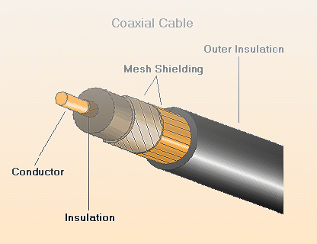
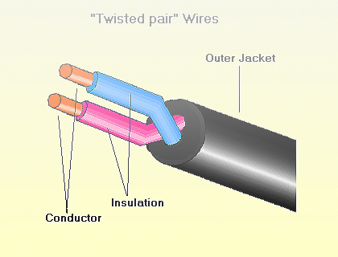
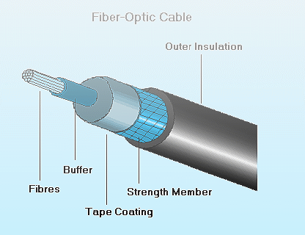
Φυσικά μέσα μετάδοσης
Ενσύρματα
Ασύρματα
Ομοαξονικό καλώδιο
Συνεστραμμένα ζεύγη
Οπτικές ίνες
Ραδιοκύματα
Μικροκύματα
Υπέρυθρες

Slide 29

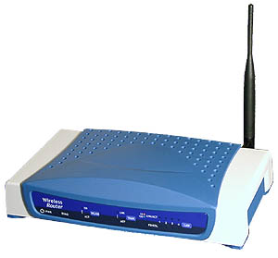
WiFi
WIFI: Είναι ένα σύνολο από πρότυπα (standards) που στην τρέχουσα μορφή του βασίζεται στην τυποποίηση IEEE 802.11 (802.11b, 802.11g) και αφορά ασύρματα τοπικά δίκτυα
Το Wi-Fi κατασκευάστηκε με σκοπό να χρησιμοποιηθεί σε ασύρματες συσκευές και τοπικά δίκτυα αλλά σήμερα συχνά χρησιμοποιείται για πρόσβαση στο Internet. Επιτρέπει σε ένα άτομο με ένα wireless-enabled H/Y ή PDA ή smart phone να συνδέεται στο Internet όταν βρίσκεται στην εμβέλεια ενός σημείου πρόσβασης (hotspot)
Προϊόντα που έχουν το λογότυπο Wi-Fi σημαίνει ότι μπορούν να λειτουργήσουν σε συνδυασμό με άλλα προϊόντα που επίσης έχουν το ίδιο λογότυπο

Slide 30
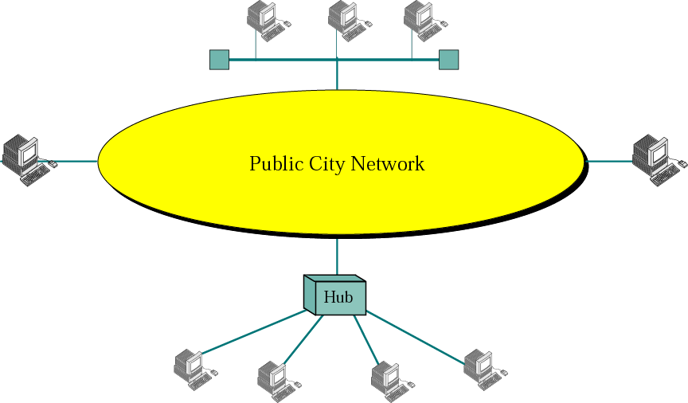
Κατηγορίες δικτύων
LAN (τοπικά δίκτυα)
  Ιδιόκτητα
  Εκτείνονται σε μικρές περιοχές (μέχρι λίγα χιλιόμετρα)
  Μεγάλες ταχύτητες (100Mbps, 1Gbps)
MAN (μητροπολιτικά δίκτυα)
  Μέγεθος στα όρια μιας μεγάλης πόλης
  Λειτουργεί ως δίκτυο κορμού (backbone) πάνω στο οποίο μπορούν να συνδεθούν δίκτυα διαφόρων οργανισμών
WAN (δίκτυα ευρείας περιοχής)
  Εκτείνονται σε μεγάλες αποστάσεις

Slide 31
Χρήσεις τοπικών δικτύων
Διαμοιρασμός υλικού
Διαμοιρασμός λογισμικού
Διαμοιρασμός πληροφοριών
Υπηρεσίες διαδικτύου
Δημιουργία ομάδων συνεργασίας χρηστών

Slide 32
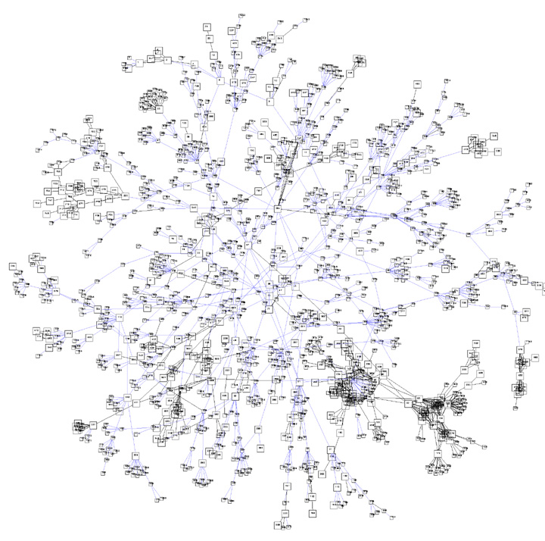
Διαδίκτυο - Internet
Διαδίκτυο είναι ένα δίκτυο που αποτελείται από 2 ή περισσότερα δίκτυα που μπορούν να επικοινωνούν μεταξύ τους
Το γνωστότερο διαδίκτυο είναι το Internet. Αποτελείται από εκατοντάδες χιλιάδες δίκτυα που διασυνδέονται μέσω ειδικών συσκευών που ονομάζονται δρομολογητές
Οι χρήστες του Internet είναι εκατομμύρια και συνδέονται σε αυτό μέσω των «παρόχων υπηρεσιών Internet»
Πολλοί υπολογιστές συνδέονται για να δημιουργήσουν ένα δίκτυο ενώ πολλά δίκτυα συνδέονται για να δημιουργήσουν διαδίκτυα

Slide 33
Internet
Το Internet είναι μια συλλογή από περίπου 60,000 ανεξάρτητα, διασυνδεδεμένα δίκτυα που χρησιμοποιούν την οικογένεια πρωτοκόλλων TCP/IP
Το Internet είναι συνεπώς ένα παγκόσμιο σύστημα από δίκτυα που παρέχουν αξιόπιστη και με περισσότερους από έναν τρόπους συνδεσιμότητα μεταξύ απομακρυσμένων Η/Υ
To Internet eίναι ένα δίκτυο ευρείας περιοχής στο οποίο οι κόμβοι είναι Η/Υ ή τοπικά δίκτυα διασυνδέοντας εκατομμύρια υπολογιστές. Συνδέει υπολογιστές
  χωρίς να υπάρχει η απαίτηση ενιαίας τεχνολογίας
  είναι αποκεντρωμένο
  δεν υπάρχει κεντρική αρχή διαχείρισής του

Slide 34
Αρχιτεκτονική δικτύων
Η αρχιτεκτονική των δικτύων λόγω της πολυπλοκότητάς τους σχεδιάζεται ως μια στοίβα επιπέδων (layers)
Κάθε επίπεδο εξυπηρετεί συγκεκριμένο ρόλο και παρέχει τις υπηρεσίες του στο επίπεδο που βρίσκεται από πάνω του
Για να γίνει δυνατή η επικοινωνία μεταξύ των επιμέρους συστημάτων ενός δικτύου χρησιμοποιούνται τα πρωτόκολλα
Πρωτόκολλο επικοινωνίας είναι ένα σύνολο από κανόνες που καθορίζει τον τρόπο με τον οποίο θα αλληλεπιδρούν οι διάφορες συσκευές σε ένα δίκτυο

Slide 35
Είδη υπηρεσιών
Κάθε επίπεδο μπορεί να προσφέρει ένα είδος από τα δύο παρακάτω είδη υπηρεσιών
  Υπηρεσίες με σύνδεση (connection oriented)
  Υπηρεσίες χωρίς σύνδεση (connectionless)
Υπηρεσίες με σύνδεση
  Πρέπει να εγκατασταθεί ένα αξιόπιστο λογικό κύκλωμα ανάμεσα στον αποστολέα και στον παραλήπτη πριν αρχίσει η μεταφορά της πληροφορίας
  Στη συνέχεια τα δεδομένα που στέλνει ο αποστολέας φθάνουν με την σειρά που εστάλησαν στον αποδέκτη
Υπηρεσίες χωρίς σύνδεση
  Η εγκατάσταση σύνδεσης δεν απαιτείται. Τα δεδομένα φθάνουν στον παραλήπτη εκτός σειράς και πιθανώς με λάθη. Ο παραλήπτης πρέπει να χειριστεί την κατάσταση

Slide 36
Μεταγωγή πακέτων (Packet Switching)
Στην μεταγωγή πακέτου τα μηνύματα σπάνε σε πακέτα τα οποία προωθούνται προς το δίκτυο. Τα πακέτα του μηνύματος προωθούνται προς το άλλο άκρο μέσω μιας πληθώρας διαφορετικών διαδρομών. Στο άλλο άκρο τα πακέτα επανασυναρμολογούνται στο μήνυμα
Δρομολόγηση πακέτων: Η σύνδεση των δικτύων του Internet γίνεται με την χρήση ειδικών συσκευών που ονομάζονται δρομολογητές ή πύλες. Η δρομολόγηση των πακέτων γίνεται δυναμικά

Slide 37
Διευθύνσεις IP
Σε κάθε σύνδεση ενός Η/Υ στο Internet αντιστοιχείται μια μοναδική διεύθυνση IP
Μια διεύθυνση IP αποτελείται από 4 ακέραιους αριθμούς (στο διάστημα 0 έως 255 καθώς αναπαριστά 8 bits) χωρισμένους με τελείες
Μια διεύθυνση IP μπορεί να προσδιοριστεί και με μια περισσότερο «κατανοητή» διεύθυνση η οποία αποτελείται από λέξεις χωρισμένες με τελείες
Η υπηρεσία DNS (Domain Name System) αναλαμβάνει την μετατροπή ανάμεσα στις δύο μορφές
Όνομα Η/Υ
Όνομα περιοχής
195.130.73.179 ← → preveza.teiep.gr
Όνομα οργανισμού

Slide 38
Υπηρεσία DNS (Domain Name System)
Το σύστημα DNS επιτρέπει την ανεύρεση ενός διακομιστή (server) με βάση το όνομά του
Ο διακομιστής μπορεί να υποστηρίζει έναν αριθμό από υπηρεσίες, όπως http, ftp, smtp κλπ., δίνοντας μας τη δυνατότητα να συνδεθούμε σε μια ιστοσελίδα (HTTP), σε μια αποθήκη αρχείων (FTP), ή να πάρουμε το mail μας (POP)
Έτσι είναι ευκολότερο να θυμόμαστε την ιστοσελίδα www.google.gr παρά τη διεύθυνση 66.102.9.99
Η σχέση μεταξύ ενός ονόματος και της διεύθυνσης IP δεν είναι 1 προς 1.
  Δηλαδή σε ένα όνομα μπορεί να αντιστοιχούν πολλές IP διευθύνσεις Για παράδειγμα, η διεύθυνση www.google.gr αντιστοιχεί σε τρεις IP διευθύνσεις, την 66.102.9.99, την 66.102.9.104 και την 66.102.9.147. Σε αυτήν την περίπτωση έχουμε τρεις εξυπηρετητές που λειτουργούν ταυτόχρονα εκτελώντας την ίδια εργασία, αλλά μοιράζονται τον φόρτο εργασίας διά τρία. Σε αυτήν την περίπτωση ο διακομιστής DNS εκτελεί εξισσορόπηση φορτίου μεταξυ των τριών άλλων διακομιστών

Slide 39
URL
URL είναι αρκτικόλεξο για το Uniform Resource Locator, και είναι η διεύθυνση ενός πόρου στο Internet. Τα URLs για το World Wide Web ξεκινούν με http://
Το URL δηλώνει μια διεύθυνση ενός πόρου του WWW. Είναι παρόμοιο με το όνομα ενός αρχείου, αλλά κρατάει και επιπλέον πληροφορία σχετικά με το όνομα του εξυπηρετητή, καθώς και το είδος του πρωτοκόλλου που αυτός χρησιμοποιεί.
Οι ιστοσελίδες χρησιμοποιούν τα URLs για να συνδεθούν με άλλες σελίδες.

Slide 40
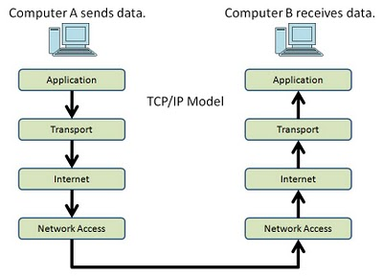
Η συλλογή πρωτοκόλλων TCP/IP
Το σύνολο των πρωτοκόλλων που ελέγχει το Internet σήμερα είναι γνωστό ως TCP/IP
Επίπεδα του TCP/IP:
  5. Επίπεδο εφαρμογής
  4. Επίπεδο μεταφοράς
  3. Επίπεδο δικτύου
  2. Επίπεδο συνδέσμου δεδομένων
  1. Φυσικό επίπεδο
Ένα μήνυμα μεταφέρεται μέσα από τα επίπεδα του TCP/IP μέχρι να φτάσει στο φυσικό επίπεδο και να σταλθεί από το μέσο μετάδοσης
Κάθε επίπεδο χρησιμοποιεί τις υπηρεσίες του επιπέδου που βρίσκεται ακριβώς από πάνω του

Slide 41
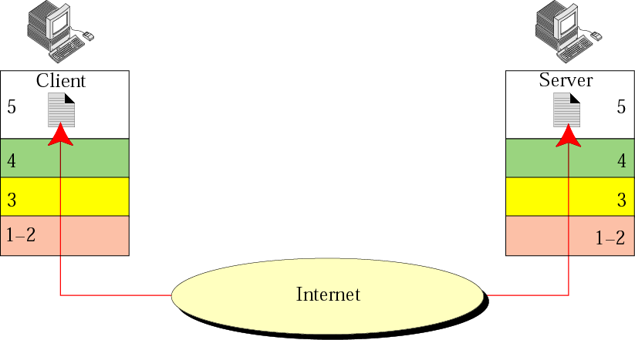
Επίπεδο εφαρμογής (επίπεδο 5)
Το επίπεδο εφαρμογής είναι υπεύθυνο για την παροχή υπηρεσιών στον χρήστη
Πρωτόκολλα τα οποία υπάρχουν στο επίπεδο εφαρμογής είναι:
  Πρωτόκολλο μεταφοράς αρχείων FTP
  Απλό πρωτόκολλο μεταφοράς αλληλογραφίας SMTP
  TELNET (Terminal NETwork)
  Πρωτόκολλο μεταφοράς υπερκειμένου (HTTP)

Slide 42
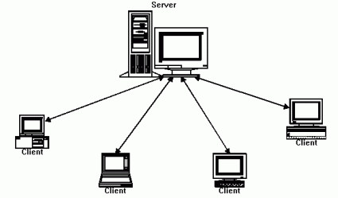
Αρχιτεκτονική πελάτη – διακομιστή (client server)
Κάθε εφαρμογή αποτελείται από 2 τμήματα: το πρόγραμμα πελάτη και το πρόγραμμα διακομιστή
Η διεργασία διακομιστή πρέπει να είναι συνεχώς ενεργή
Μια διεργασία διακομιστή μπορεί να εξυπηρετεί πολλές διεργασίες πελάτη
Ο διακομιστής ανταποκρίνεται μόνο όταν ζητηθεί από κάποιο πελάτη μια υπηρεσία που προσφέρει (παθητικός)
Διεργασία είναι ένα πρόγραμμα που εκτελείται

Slide 43
Διεύθυνση επιπέδου εφαρμογής
Για να χρησιμοποιήσει ένας πελάτης μια υπηρεσία από ένα διακομιστή θα πρέπει να γνωρίζει την κατάλληλη διεύθυνση επιπέδου εφαρμογής
Για παράδειγμα για να επισκεφθεί ένα χρήστης μια τοποθεσία web θα πρέπει να εισάγει το κατάλληλο URL
Το URL μετασχηματίζεται στην IP διεύθυνση του διακομιστή χρησιμοποιώντας την υπηρεσία DNS

Slide 44
Επίπεδο μεταφοράς (επίπεδο 4)
Το επίπεδο μεταφοράς είναι υπεύθυνο για την παράδοση ενός μηνύματος μεταξύ των διεργασιών πελάτη και διακομιστή
Για να μπορούν να εκτελούνται πολλές διεργασίες στο διακομιστή η κάθε μια λαμβάνει έναν αριθμό θύρας
Το επίπεδο μεταφοράς εκτελεί:
  πολύπλεξη – αποπολύπλεξη μηνυμάτων
  έλεγχο συμφόρησης (αυτόματη μείωση ρυθμού μετάδοσης πακέτων)
  έλεγχο ροής (επιβεβαίωση ότι ο παραλήπτης δεν υπερφορτώνεται)
  έλεγχος σφαλμάτων (επαναμεταδόσεις πακέτων)

Slide 45
Πρωτόκολλα επιπέδου μεταφοράς
TCP=Transmission Control Protocol
UDP=User Datagram Protocol
Είναι αξιόπιστο πρωτόκολλο μεταφοράς προσανατολισμένο στην σύνδεση
Εγκαθίσταται μια σύνδεση μεταξύ του κόμβου Α και του κόμβου Β και όλα τα πακέτα της συνομιλίας μεταδίδονται μέσω συγκεκριμένης διαδρομής
Διαιρεί ένα μήνυμα σε μια ακολουθία από τμήματα τα οποία αριθμούνται σειριακά. Αν κάποιο τμήμα χαθεί, στέλνεται ξανά
Αν κάποιο τμήμα ληφθεί εκτός σειράς, ταξινομείται με την βοήθεια του μηχανισμού αρίθμησης της ακολουθίας
Είναι μη αξιόπιστο μη προσανατολισμένο στην σύνδεση
Κάθε πακέτο ακολουθεί την δική του διαδρομή ανεξάρτητα από τα άλλα για να φτάσει στον προορισμό του
SCTP: νέο πρωτόκολλο ελέγχου μετάδοσης συνεχούς ροής. Σχεδιάστηκε για νέες υπηρεσίες του Internet όπως η τηλεφωνία και το βίν τεο συνεχούς ροής (διαθέτει έλεγχο ροής και σφαλμάτων)

Slide 46
Επίπεδο δικτύου (επίπεδο 3)
Το επίπεδο δικτύου είναι υπεύθυνο για την μετάδοση μεμονωμένων πακέτων από τον υπολογιστή προέλευσης στον υπολογιστή προορισμού
Το επίπεδο δικτύου αναλαμβάνει την δρομολόγηση των πακέτων δηλαδή τον προσδιορισμό μέρους ή όλης της διαδρομής ενός πακέτου
Το δρομολόγιο επιλέγεται με βάση τη διεύθυνση προορισμού και τις καλύτερες διαθέσιμες διαδρομές
Κάθε δρομολογητής συμβουλεύεται τον πίνακα δρομολόγησης που διαθέτει για να επιλέξει την καταλληλότερη διαδρομή
Οι πίνακες δρομολόγησης ενημερώνονται με μηνύματα που ανταλλάσσουν μεταξύ τους οι δρομολογητές (πρωτόκολλα δρομολόγησης RIP, OSPF, BGP)

Slide 47
Πρωτόκολλα επιπέδου δικτύου
Πρωτόκολλο IP (IPv4, IPv6)
Πρωτόκολλο ICMP
Παρέχει υπηρεσίες βέλτιστης προσπάθειας
Δεν εγγυάται την παράδοση των πακέτων
Εντοπίζει ορισμένα λάθη τα οποία μπορούν να συμβούν κατά την μετάδοση των πακέτων (π.χ. συμφόρηση σε δρομολογητή)
Άλλα πρωτόκολλα (IGMP, ARP, RARP)

Slide 48
Επίπεδο συνδέσμου δεδομένων
Το επίπεδου συνδέσμου δεδομένων είναι υπεύθυνο για την από κόμβο σε κόμβο παράδοση των πλαισίων
Κάθε κόμβος μπορεί να είναι υπολογιστής ή δρομολογητής
Το επίπεδο συνδέσμου δεδομένων χειρίζεται διευθύνσεις MAC (για δίκτυα Ethernet) που έχουν την μορφή 07:02:03:24:2C:5B
Πραγματοποιούν κάποιους ελέγχους σφαλμάτων κατά την μετάδοση
FRAME=ΠΛΑΙΣΙΟ: Οργάνωση των bits σε λογικές μονάδες όπως αυτό γίνεται αντιληπτό από το επίπεδο συνδέσμου δεδομένων.
PACKET=ΠΑΚΕΤΟ: Οργάνωση των bits σε λογικές μονάδες όπως αυτό γίνεται αντιληπτό από το επίπεδο δικτύου.

Slide 49
Φυσικό επίπεδο (επίπεδο 1)
Το φυσικό επίπεδο αναλαμβάνει να μεταφέρει την δυαδική πληροφορία από έναν κόμβο σε ένα άλλο μέσω του διαθέσιμου φυσικού καναλιού
Το κάθε πλαίσιο μεταφέρεται ως μια σειρά από bits που κωδικοποιούνται ως ηλεκτρικά, ηλεκτρομαγνητικά ή σήματα φωτός από τον αποστολέα στον παραλήπτη.

Slide 50
Σύνοψη επιπέδων του TCP/IP
Επίπεδο εφαρμογής
Διεύθυνση επιπέδου εφαρμογής
Σε κάθε επίπεδο στην μονάδα δεδομένων προστίθεται επιπλέον πληροφορίες
Ένα μήνυμα σπάει σε πολλά πακέτα
Ένα πακέτο σπάει σε πολλά αυτοδύναμα πακέτα
Ένα αυτοδύναμο πακέτο σπάει σε πολλά πλαίσια
Μηνύματα
Διεργασίες
Επίπεδο μεταφοράς
Αριθμοί θυρών
Πακέτα
TCP, UDP, SCTP
Επίπεδο δικτύου
Αυτοδύναμα πακέτα
IP, ICMP, …
Διευθύνσεις IP
Επίπεδο συνδέσμου δεδομενών
Πρωτόκολλα LAN, WAN
Φυσικές διευθύνσεις
Πλαίσια
Φυσικό επίπεδο
Μετατροπή bit σε σήματα
Δυαδικά ψηφία

Slide 51
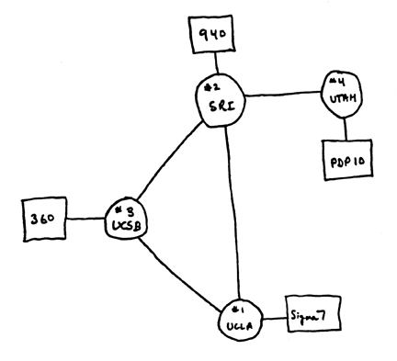
Ιστορία του διαδικτύου
1969 ARPANET (Advanced Research Project Agency) μεταγωγή πακέτων
1973 πρωτόκολλο IP (Internet Protocol). Διασύνδεση ανόμοιων δικτύων. Δημιουργία πρωτοκόλλου TCP (Transmission Control Protocol). Σύνδεση και άλλων δικτύων (ερευνητικών, ακαδημαϊκών) στο ARPANET
1983 Διαχωρισμός του ARPANET σε MILNET και νέο ARPANET
1985 Δημιουργία του NSFNET ως δίκτυο διασύνδεσης 5 υπερυπολογιστών και αρχή της εξέλιξής του στο σημερινό Internet
1990 Σύνδεση της Ελλάδας στο NSFNET
1993 Στο εργαστήριο CERN στην Ελβετία δημιουργείται το WWW (World Wide Web)
1995 Η εταιρεία Sun Microsystems κυκλοφορεί την γλώσσα προγραμματισμού Java
2000 Η πρώτη μεγάλης κλίμακας επίθεση άρνησης εξυπηρέτησης (denial of service attack) πραγματοποιείται εναντίον μεγάλων τοποθεσιών όπως το Yahoo! και το eBay, σηματοδοτώντας την αναγκαιότητα λήψης αυστηρότερων μέτρων προστασίας
2001 H Napster (peer to peer file sharing) αναστέλλει την λειτουργία της κατόπιν δικαστικής απόφασης διότι επιτρέπει την ανταλλαγή υλικού με δικαιώματα πνευματικής ιδιοκτησίας.
2004 Facebook κοινωνικά δίκτυα

Slide 52
Εφαρμογές του Internet
Ηλεκτρονικό ταχυδρομείο (email)
Μεταφορά αρχείων (ftp)
Απομακρυσμένη σύνδεση (telnet)
Παγκόσμιος ιστός (www)
Συνομιλίες (chat)
Forums
RSS
VOIP
Video Conferencing
Peer to Peer δίκτυα
Web Services

Slide 53
Trends
Social Networks
Blogs
Wikipedia
YouTube
Twitter
Torrents
Google
  Docs
  Earth
  Maps
  …
iTunes

Slide 54
Ηλεκτρονικό ταχυδρομείο
Βασικές γνώσεις
Διευθύνσεις email
Το ηλεκτρονικό ταχυδρομείο είναι ιστορικά η πρώτη εφαρμογή του διαδικτύου
Τα μηνύματα παραμένουν στο γραμματοκιβώτιο που διατηρεί ο πάροχος της υπηρεσίας ηλεκτρονικού ταχυδρομείου μέχρι να τα κατεβάσει ο παραλήπτης
Πρωτόκολλα προσπέλασης αλληλογραφίας
  SMTP / MIME
  POP
  IMAP
Μια διεύθυνση ηλεκτρονικού ταχυδρομείου αποτελείται από το όνομα χρήστη και το όνομα της περιοχής ενωμένα με το σύμβολο "@" (προφέρεται «at»)
Το όνομα χρήστη μπορεί να περιέχει:
  Κεφαλαίους και πεζούς λατινικούς χαρακτήρες (a-z και A-Z)
  Ψηφία (0-9)
  Τους χαρακτήρες ! # $ % & ' * + - / = ? ^ _ ` { | } ~
  Τον χαρακτήρα . αρκεί να μην είναι ο τελευταίος ή να υπάρχει 2 ή περισσότερες συνεχόμενες φορές

Slide 55
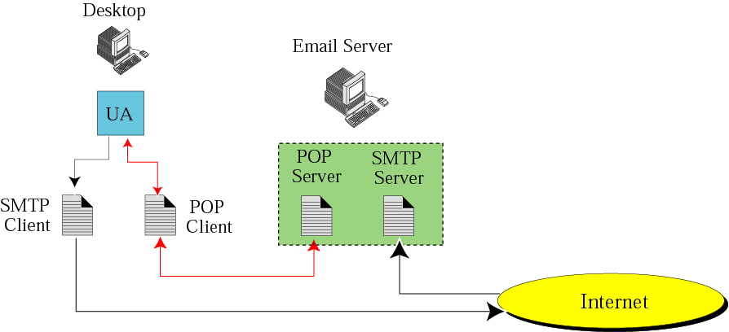
Πρωτόκολλο SMTP
SMTP = Simple Mail Transfer Protocol
Οι mail servers χρησιμοποιούν το SMTP για την αποστολή και την παραλαβή ηλεκτρονικών μηνυμάτων
Οι εφαρμογές ηλεκτρονικού ταχυδρομείου στους Η/Υ των χρηστών χρησιμοποιούν το SMTP μόνο για αποστολή μηνυμάτων στον mail server του παρόχου υπηρεσιών διαδικτύου που αναλαμβάνει την περαιτέρω διακίνησή τους

Slide 56
Πρωτόκολλο POP
Πλεονεκτήματα
Μειονεκτήματα
Απλό αλλά με περιορισμένη λειτουργικότητα
Επιτρέπει το κατέβασμα μηνυμάτων από τον mail server στον Η/Υ του χρήστη
POP3: τρέχουσα έκδοση του POP
Δεν επιτρέπει στον χρήστη να οργανώσει τα μηνύματά του όσο βρίσκονται στον mail server
Δεν επιτρέπει τον έλεγχο των περιεχομένων πριν κατέβουν στο Η/Υ του χρήστη

Slide 57
Πρωτόκολλο IMAP
Πρόσθετες λειτουργίες
Περισσότερες δυνατότητες από το POP αλλά δεν υποστηρίζεται από όλους τους παρόχους
IMAP4: τρέχουσα έκδοση του IMAP
Δυνατότητα ελέγχου κεφαλίδων πριν την ανάκτησή τους
Πραγματοποίηση αναζήτησης στα περιεχόμενα των μηνυμάτων πριν την ανάκτησή τους
Τμηματική ανάκτηση ηλεκτρονικών μηνυμάτων
Δημιουργία ιεραρχίας γραμματοκιβωτίων

Slide 58
SMTP/MIME
MIME = Multi-Purpose Internet Mail Extensions. Είναι ένα σύνολο από επεκτάσεις στα πρότυπα του email που επιτρέπουν την ενσωμάτωση πολλών αρχείων πολυμέσων όπως ο ήχος και το βίντεο σε emails

Slide 59
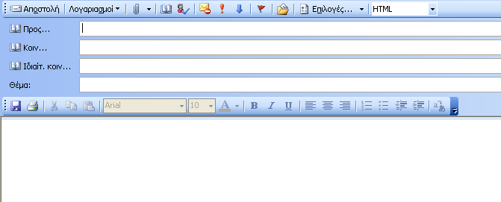
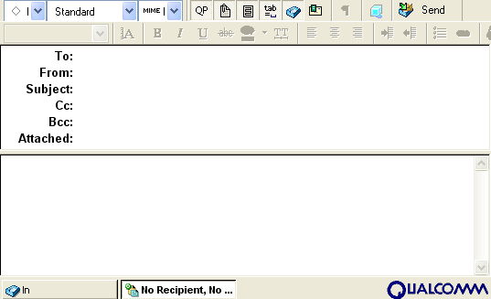
Αποστολή email
Προς (αφορά τον κύριο παραλήπτη ή παραλήπτες του μηνύματος)
Κοινοποίηση (αφορά παραλήπτες του μηνύματος οι οποίοι θα λάβουν και αυτοί το μήνυμα εν γνώσει των υπολοίπων παραληπτών)
Ιδιαίτερη κοινοποίηση (είναι παραλήπτες του μηνύματος οι οποίοι θα λάβουν και αυτοί το μήνυμα χωρίς όμως οι άλλοι παραλήπτες να το γνωρίζουν)
Θέμα (σύντομη περιγραφή του μηνύματος)
Επισυνάψεις (Αρχεία τα οποία αποστέλλονται μαζί με το μήνυμα και τα οποία μπορεί να είναι προγράμματα ή αρχεία δεδομένων εφαρμογών όπως το excel, το word κλπ)
Σήμανση (Υψηλή ή Κανονική ή Χαμηλή)
Κείμενο (Το κύριο κείμενο του μηνύματος)
Απόδειξη παραλαβής
Ένα μήνυμα προκειμένου να αποσταλεί τοποθετείται στα εξερχόμενα (outbox) και όταν ολοκληρωθεί η αποστολή τοποθετείται στα απεσταλμένα (sent items).

Slide 60
Email Netiquette
Όχι κενό Subject line
Subject line με σαφές περιεχόμενο
Όχι όλα κεφαλαία
Σύντομα μηνύματα
Όχι μεγάλα συνημμένα
Αποφυγή μορφοποιήσεων
Συμπερίληψη πολλών σιευθύνσεων στο To:
Έλεγχος για ορθογραφικά και γραμματικά λάθη
Αποφυγή αποστολής αρχείων Office (doc, xls, ppt)

Slide 61

SPAM
To SPAM αναφέρεται στα αυτόκλητα ηλεκτρονικά μηνύματα τα οποία στέλνονται σε μεγάλες ποσότητες προκειμένου να διαφημίσουν προϊόντα και υπηρεσίες σε αποδέκτες οι οποίοι δεν το είχαν ζητήσει
Σε πολλές περιπτώσεις οι λίστες emails που χρησιμοποιούν οι spammers δημιουργούνται ψάχνοντας email διευθύνσεις σε ιστοσελίδες, στο IRC, σε newsgroups και σε chat rooms
Λόγω του ότι το Internet είναι ένα δημόσιο δίκτυο η αντιμετώπιση του spam χωρίς να θιχθεί ο φιλελεύθερος χαρακτήρας του είναι δύσκολος
Ωστόσο μπορούν να χρησιμοποιηθούν φίλτρα στα email προγράμματα τα οποία αφαιρούν τα περισσότερα spam emails
“Two years from now, spam will be solved”
Bill Gates - 2004

Slide 62
Πρωτόκολλο μεταφοράς αρχείων (FTP)
FTP = File Transfer Protocol
Το FTP επιτρέπει την μεταφορά αρχείων από ένα Η/Υ του διαδικτύου σε έναν άλλο
Επιλύει προβλήματα που έχουν να κάνουν με την πιθανή διαφορετική κωδικοποίηση που χρησιμοποιεί το κάθε μηχάνημα, εντοπίζει τυχόν σφάλματα μετάδοσης και καθιστά δυνατή την επαναμετάδοση προκειμένου να διορθώσει αυτόματα τα κατεστραμμένα πακέτα πληροφοριών
Το FTP εγκαθιδρύει δύο συνδέσεις ανάμεσα στους επικοινωνούντες υπολογιστές μια για την μεταφορά δεδομένων και μια για πληροφορίες ελέγχου (έναρξη μεταφοράς,…). Η σύνδεση ελέγχου είναι ενεργή καθ' όλη την συνεδρία FTP ενώ η σύνδεση δεδομένων είναι ανοικτή μόνο όταν υπάρχουν δεδομένα προς μεταφορά
Ανώνυμο (anonymous) FTP είναι η μεταφορά αρχείων μεταξύ τοποθεσιών που δεν απαιτούν οι χρήστες να αναγνωρίζονται με κωδικό και διαδικασία σύνδεσης (log in). Το ανώνυμο FTP δεν είναι ασφαλές επειδή όλοι οι χρήστες του Internet έχουν πρόσβαση στα δεδομένα

Slide 63
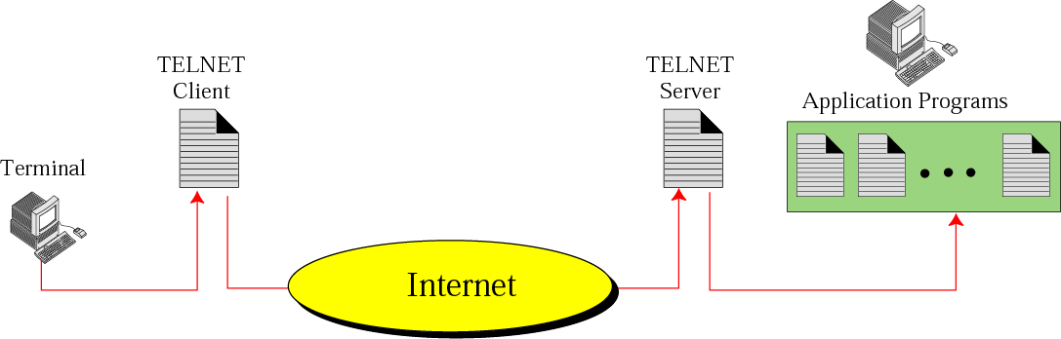
Απομακρυσμένη σύνδεση TELNET
To TELNET (Terminal NETwork) είναι ένα πρόγραμμα πελάτη διακομιστή γενικής χρήσης το οποίο επιτρέπει σε ένα χρήστη να εκτελεί κάποιο πρόγραμμα εφαρμογής σε ένα απομακρυσμένο Η/Υ σαν να βρισκόταν σε αυτόν το Η/Υ τοπικά
Η διαδικασία απομακρυσμένης πρόσβασης στον Η/Υ ονομάζεται remote login
Αυτό που βλέπει ο χρήστης στην οθόνη του είναι μια οθόνη τερματικού την οποία μπορεί να χρησιμοποιήσει προκειμένου να εισάγει εντολές τις οποίες πρόκειται να εκτελέσει το απομακρυσμένο σύστημα

Slide 64
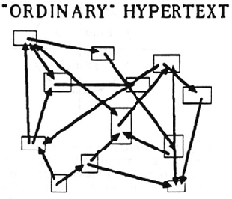
Παγκόσμιος ιστός WWW
Κατανεμημένος τρόπος αποθήκευσης των πληροφοριών: Αντί όλες οι πληροφορίες να φιλοξενούνται σε ένα σημείο ο κάτοχος της πληροφορίας την αποθηκεύει στα δικά του υπολογιστικά συστήματα και την κάνει διαθέσιμη στους άλλους μέσω του Internet
Υπερκείμενο: Πρόκειται για έγγραφα που περιέχουν λέξεις, φράσεις και εικόνες οι οποίες συνδέονται με άλλα έγγραφα που μπορούν να περιέχουν κείμενο ήχο και βίντεο
Home page: Είναι η αρχική σελίδα από ένα δικτυακό τόπο που έχει αναπτύξει ένας οργανισμός, μια επιχείρηση ή ένας μεμονωμένος χρήστης
HTTP (HyperText Transfer Protocol). Χρησιμοποιείται για την προσπέλαση και την μεταφορά εγγράφων του παγκόσμιου ιστού (World Wide Web). Είναι ειδικά σχεδιασμένο για την μεταφορά εγγράφων υπερκειμένου
Όλες οι ιστοσελίδες του διαδικτύου ξεκινάνε με το http:// διότι αυτό είναι το πρωτόκολλο το οποίο ακολουθούν οι διακομιστές web και οι φυλλομετρητές ως πελάτες προκειμένου να επικοινωνήσουν και να μεταφέρουν τις ιστοσελίδες

Slide 65
Τύποι εγγράφων στο Internet_{1/2}
Στατικά έγγραφα.
Δυναμικά έγγραφα
Έχουν σταθερό περιεχόμενο το οποίο δεν εξαρτάται από τον τρόπο με τον οποίο αλληλεπιδρά μαζί του ο χρήστης. Τα στατικά έγγραφα είναι γραμμένα στην γλώσσα HTML
Είναι προγράμματα τα οποία βρίσκονται στον διακομιστή. Ο χρήστης μέσω του φυλλομετρητή ζητά την εκτέλεση των προγραμμάτων τα οποία εκτελούνται στον διακομιστή και στέλνουν στον διακομιστή το αποτέλεσμα της εκτέλεσής τους με την μορφή HTML κειμένου

Slide 66
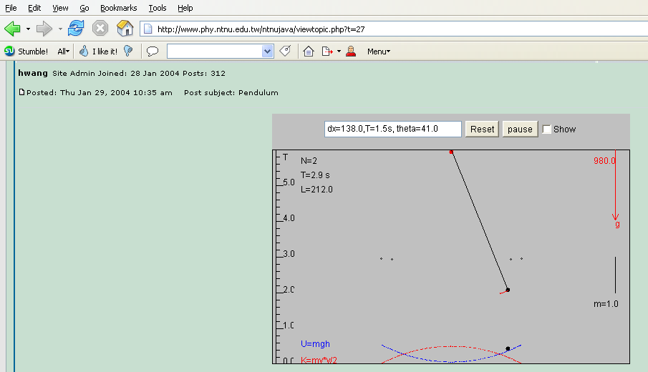
Τύποι εγγράφων στο Internet_{2/2}
Ενεργά έγγραφα.
Είναι προγράμματα τα οποία εκτελούνται στην πλευρά του φυλλομετρητή. Παράδειγμα γλώσσας η οποία επιτρέπει την σύνταξη ενεργών εγγράφων είναι η JAVA

Slide 67
Τύποι εγγράφων στο Internet_{2/2}
Ενεργά έγγραφα.
Είναι προγράμματα τα οποία εκτελούνται στην πλευρά του φυλλομετρητή.
Παράδειγμα γλώσσας η οποία επιτρέπει την σύνταξη ενεργών εγγράφων είναι η JAVA

Slide 68
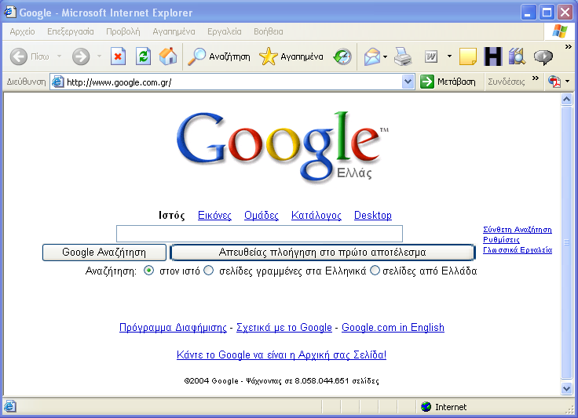
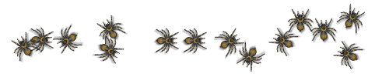
Μηχανές Αναζήτησης
Σημαντικότερες μηχανές αναζήτησης:
http://www.google.com
http://www.teoma.com
http://www.yahoo.com
http://www.alltheweb.com
http://www.astalavista.com
http://www.lycos.com
http://www.webcrawler.com
http://www.msn.com
http://www.infoseek.com
http://www.excite.com
http://www.hotbot.com
Οι μηχανές αναζήτησης είναι προγράμματα τα οποία μπορεί να καλέσει κάποιος μέσω της επίσκεψής του σε μια ιστοσελίδα προκειμένου να αναζητήσει σχετικές με κάποιο συνδυασμό λέξεων σελίδες.
Η δημοφιλής μηχανή
αναζήτησης Google
Αράχνες (spiders): Είναι ένα τμήμα μιας μηχανής αναζήτησης που περιπλανιέται στο παγκόσμιο ιστό αποθηκεύοντας τα URLs και αρχειοθετώντας τις λέξεις κλειδιά για κάθε ιστοσελίδα που συναντά. Αναφέρεται επίσης και με τα ονόματα robot και crawler.
Το έτος 2004 οι ιστοσελίδες του διαδικτύου υπολογίστηκε ότι ήταν περισσότερες από
8.000.000.000

Slide 69
Προχωρημένη αναζήτηση
+ (και οι δύο όροι να εμφανίζονται στα αποτελέσματα. Π.χ. Πρέβεζα + ΤΕΙ)
- (ο όρος μετά το - να μην εμφανίζεται στα αποτελέσματα. Π.χ. Παναθηναϊκός -Μπάσκετ)
“ ” (το κείμενο εντός των εισαγωγικών να βρίσκεται αυτούσιο. Π.χ. “ΤΕΙ ΗΠΕΙΡΟΥ”)
NEAR, FAR, BEFORE (όχι σε όλες τις μηχανές αναζήτησης)

Slide 70

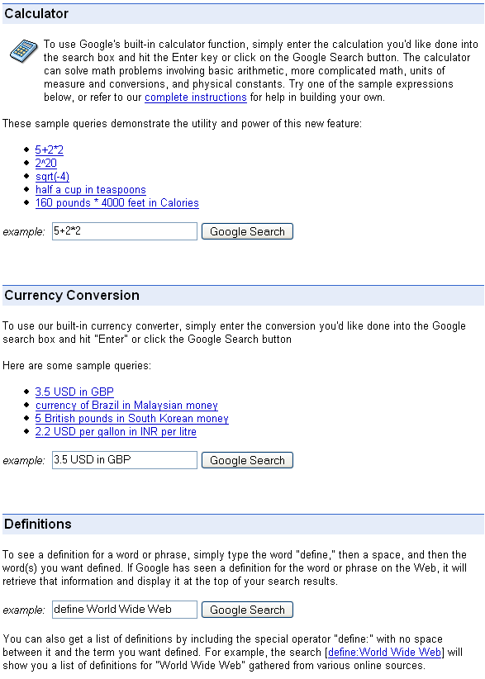
Googol = 10¹⁰⁰
Αριθμητικές εκφράσεις
Μετατροπές συναλλάγματος
Ορισμοί
Fuzzy search (~music player ➔ music player, mp3 player, audio player)
Αναζήτηση σε τίτλους μόνο ιστοσελίδων (intitle: economy)
Gmail (> 2,5GB mailbox)
Google Earth (δορυφορικές εικόνες)
Google Desktop

Slide 71
Προκλήσεις για τις μηχανές αναζήτησης
Το δίκτυο αυξάνεται σε μέγεθος γρηγορότερα από τον ρυθμό με τον οποίο οποιαδήποτε τρέχουσα τεχνολογία μπορεί να το αρχειοθετήσει
Πολλές ιστοσελίδες ενημερώνονται συχνά γεγονός που αναγκάζει τις μηχανές αναζήτησης να τις επισκέπτονται περιοδικά.
Τα ερωτήματα τα οποία μπορεί να θέσει κάποιος σε μια μηχανή αναζήτησης έχουν να κάνουν με την αναζήτηση για λέξεις κλειδιά και αυτό μπορεί να οδηγήσει σε πολλές περιπτώσεις σε false positives.
Δικτυακοί τόποι οι οποίοι δημιουργούνται δυναμικά μπορεί να είναι δύσκολοι στην αρχειοθέτηση οδηγώντας σε αυτό που ονομάζεται αόρατο web.
Κάποιες μηχανές αναζήτησης δεν ταξινομούν τα αποτελέσματα σε σχέση με το πόσο συναφή είναι με το ερώτημα αλλά σύμφωνα με το χρηματικό ποσό που λαμβάνουν από διαφημιζόμενα sites.
Ορισμένα sites χρησιμοποιούν "κόλπα" για να ξεγελάσουν τις μηχανές αναζήτησης προκειμένου να τα εμφανίσουν στις πρώτες επιλογές σε ερωτήσεις που περιέχουν συγκεκριμένες λέξεις κλειδιά (keywords).

Slide 72
Βιβλιογραφία
Forouzan B., Mosharaf F. Εισαγωγή στην επιστήμη των υπολογιστών. Εκδόσεις Κλειδάριθμος (2010)
Καρολίδης Δ., Ξαρχάκος Κ.. Εισαγωγή στην πληροφορική και στο διαδίκτυο. Εκδόσεις Άβακας (2008).
Σφακιανάκης Μ. Εισαγωγή στην πληροφορική σκέψη. Εκδόσεις Κλειδάριθμος (2003).
Τσιτμηδέλης Σ., Τικτοπούλου Ε. Εισαγωγή στην πληροφορική. Πανεπιστημιακές εκδόσεις Αράκυνθος (2009).
Γιαγλής Γ. Εισαγωγή στην πληροφορική. Γκιούρδας εκδοτική (2009).
Αβούρης Ν., Κουφοπαύλου Ο., Σερπάνος Δ. Εισαγωγή στους υπολογιστές. Εκδόσεις typorama (2004).
Biermann A. Σπουδαίες ιδέες στην επιστήμη των υπολογιστών. Πανεπιστημιακές εκδόσεις Κρήτης (2008).
Brookshear J.G. Η επιστήμη των υπολογιστών, μια ολοκληρωμένη παρουσίαση. Εκδόσεις Κλειδάριθμος (2009).
Ceruzzi P.E. Ιστορία της υπολογιστικής τεχνολογίας. Από τον ENIAC μέχρι το διαδίκτυο. Εκδόσεις Κάτοπτρο (2006).

Slide 73
Σημείωμα Αναφοράς
Τόκη, Ευγενία. (2015). Πληροφορική Υγείας. ΤΕΙ Ηπείρου. Διαθέσιμο από τη δικτυακή διεύθυνση:
http://eclass.teiep.gr/courses/LOGO126
ΔΙΑΤΑΡΑΧΕΣ ΦΩΝΗΣ, Ενότητα 0, ΤΜΗΜΑ ΛΟΓΟΘΕΡΑΠΕΙΑΣ, ΤΕΙ ΗΠΕΙΡΟΥ - Ανοιχτά Ακαδημαϊκά Μαθήματα στο ΤΕΙ Ηπείρου

Slide 74
Σημείωμα Αδειοδότησης
Το παρόν υλικό διατίθεται με τους όρους της άδειας χρήσης Creative Commons Αναφορά Δημιουργού-Μη Εμπορική Χρήση-Όχι Παράγωγα Έργα 4.0 Διεθνές [1] ή μεταγενέστερη. Εξαιρούνται τα αυτοτελή έργα τρίτων π.χ. φωτογραφίες, Διαγράμματα κ.λ.π., τα οποία εμπεριέχονται σε αυτό και τα οποία αναφέρονται μαζί με τους όρους χρήσης τους στο «Σημείωμα Χρήσης Έργων Τρίτων».
Ο δικαιούχος μπορεί να παρέχει στον αδειοδόχο ξεχωριστή άδεια να χρησιμοποιεί το έργο για εμπορική χρήση, εφόσον αυτό του ζητηθεί.
[1]
http://creativecommons.org/licenses/by-nc-nd/4.0/deed.el

Slide 75

Τέλος Ενότητας
Επεξεργασία: Ευάγγελος Καρβούνης
Άρτα, 2015

Slide 76
Τέλος Ενότητας
Εισαγωγή στην επιστήμη των υπολογιστών (Μέρος Β)

